Slide 1




TRƯỜNG TIỂU HỌC HƯNG ĐẠO
CHÀO MỪNG QUÝ THẦY CÔ
VỀ DỰ GIỜ THĂM LỚP
Môn Đạo đức 3
BÀI 4: GIỮ LỜI HỨA (T1)
Giáo viên:Trần Thị Chuyến
Lớp: 3A2

Slide 2

KHỞI ĐỘNG

Slide 3
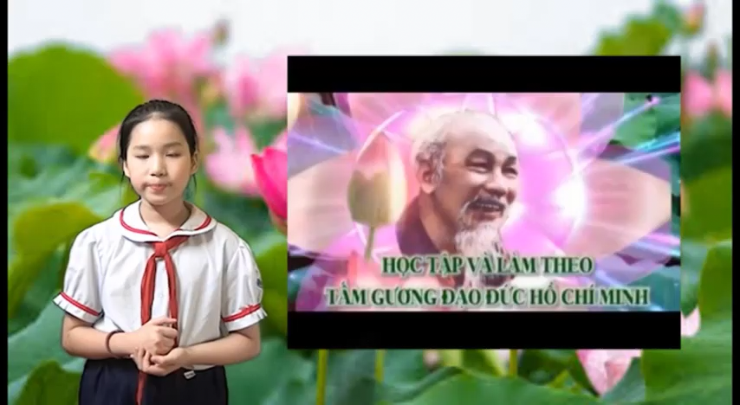

Slide 4

KHÁM PHÁ

Slide 5
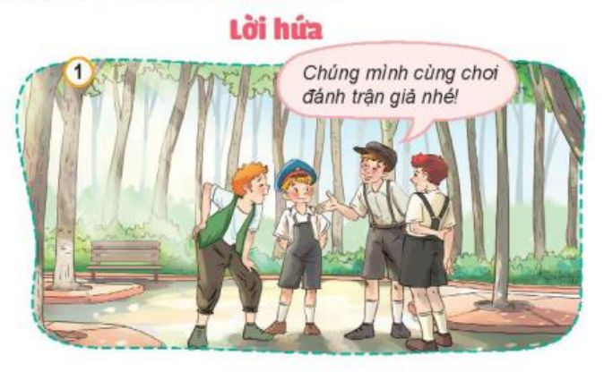
1. Tìm hiểu biểu hiện của việc giữ lời hứa:
Thảo luận nhóm đôi
*Kể chuyện theo tranh và trả lời câu hỏi:

Slide 6
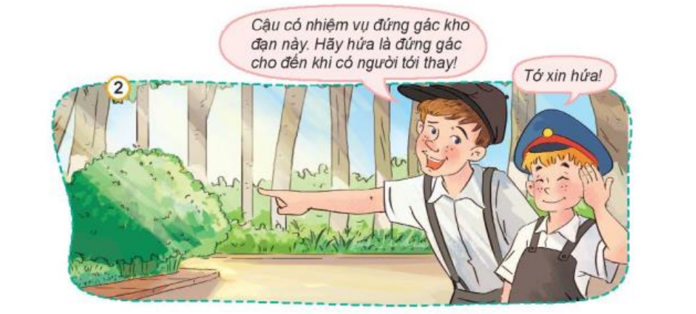
Cậu bé được giao nhiệm vụ đứng gác kho đạn.
Cậu bé được giao nhiệm vụ gì?

Slide 7
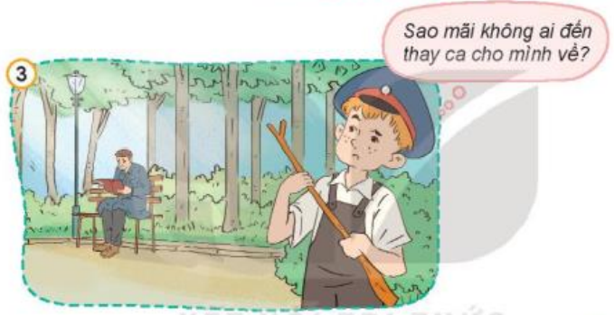
Vì sao muộn rồi mà cậu bé vẫn chưa về?
Muộn rồi mà cậu bé vẫn chưa về vì cậu đã hứa với các bạn sẽ đứng gác cho đến khi có người tới thay.

Slide 8
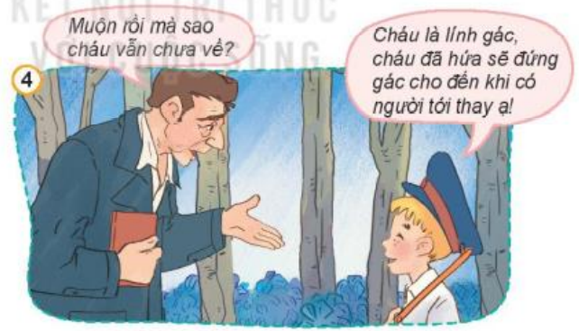
Việc làm của cậu bé thể hiện cậu là một người rất biết giữ lời hứa và rất đáng tin.
Việc làm của cậu bé thể hiện điều gì?

Slide 9
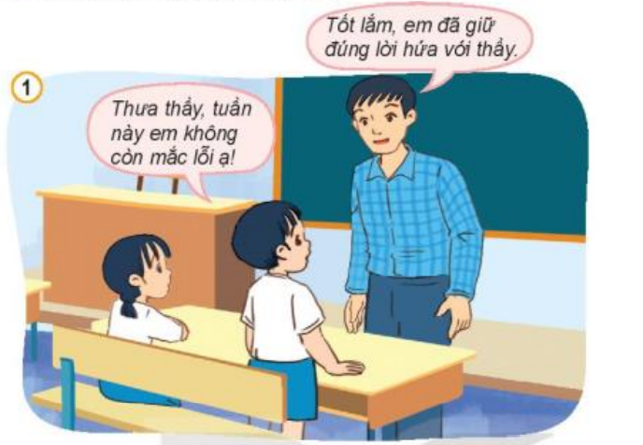
2. Tìm hiểu vì sao phải giữ đúng lời hứa của mình
* Quan sát tranh và trả lời câu hỏi:
- Bạn trong mỗi tranh đã làm gì? Việc làm đó thể hiện điều gì?
- Biểu hiện của việc giữ lời hứa là gì?
Thảo luận nhóm 4
Tranh 1: Trong giờ sinh hoạt lớp, bạn nhỏ thưa với thầy giáo: “Thưa thầy, tuần này em không còn mắc lỗi ạ!”.
Điều đó thể hiện bạn đã giữ đúng lời hứa với thầy.

Slide 10
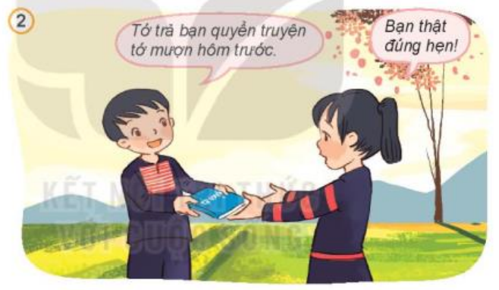
Tranh 2: Bạn nam đưa trả quyển truyện cho bạn nữ và nói: “Tớ trả bạn quyển truyện tớ mượn hôm trước”.
Việc là đó thể hiện bạn nam đã giữ đúng lời hứa với bạn nữ.

Slide 11
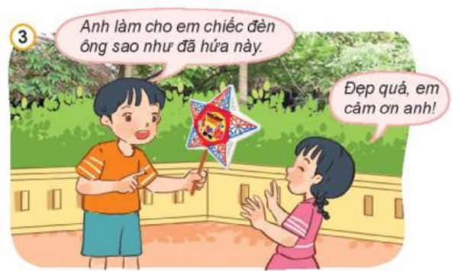
Tranh 3: Người anh đưa cho em chiếc đèn ông sao và nói: “Anh làm cho em chiếc đèn ông sao như đã hứa này.”
Việc làm đó thể hiện người anh đã giữ đúng lời hứa với em.

Slide 12
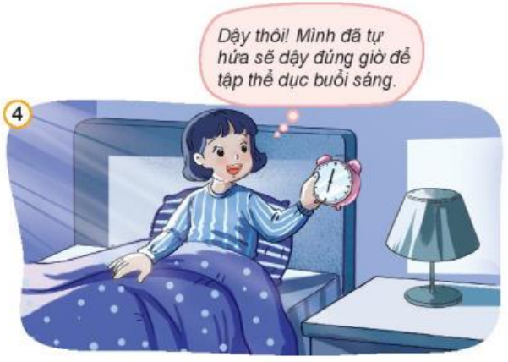
Tranh 4: Bạn gái choàng dậy khi nghe chuông báo thức.
Bạn đã thực hiện đúng lời hứa với chính mình là: “Dậy đúng giờ để tập thể dục.”

Slide 13
* Việc làm của các bạn trong tranh thể hiện điều gì?
- Việc làm của các bạn trong tranh cho thấy các bạn đều là những người rất biết giữ lời hứa.
* Nêu các biểu hiện của việc giữ lời hứa?
- Hoàn thành đúng, đủ nhiệm vụ.
- Trả đồ đã mượn đúng hẹn.
- Thực hiện đúng những gì đã hứa.
- Có trách nhiệm với lời nói của bản thân.

Slide 14
VẬN DỤNG

Slide 15
- Bài học hôm nay cho chúng ta biết cần giữ đúng lời hứa với bản thân mình và người khác.
- Bài học hôm nay, con học điều gì?
- Chia sẻ một số việc em đã làm để thể hiện việc giữ đúng lời hứa.
* Dặn dò: Về nhà hãy vận dụng tốt bài học vào cuộc sống và chuẩn bị cho tiết 2.

Slide 16


CHÀO TẠM BIỆT CÁC BẠN NHỎ
卡/通/教/育/类/模/板

